Slide 1
Marc 10 : 17-31
Les paradoxes du Serviteur : Le premier sera le dernier

Slide 2
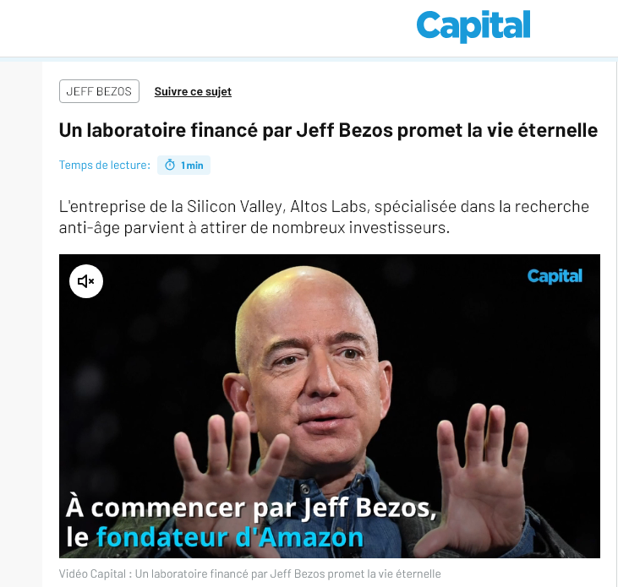
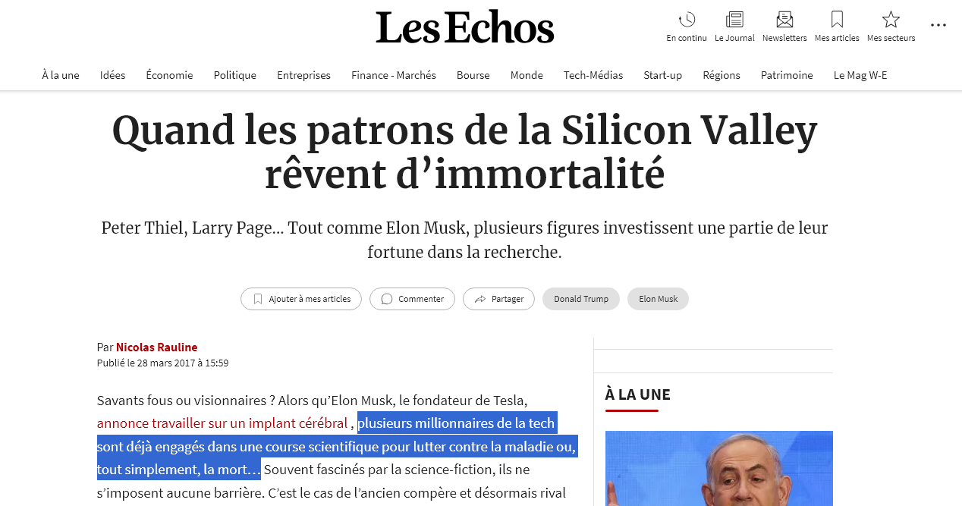
I- L’homme riche et la quête de la vie éternelle

Slide 3
I- L’homme riche et la quête de la vie éternelle
les six commandements :
Ne commets pas de meurtre
Ne commets pas d’adultère
Ne commets pas de vol
Ne porte pas de faux témoignage
Ne fais de tort à personne
Honore ton père et ta mère

Slide 4
I- L’homme riche et la quête de la vie éternelle
D
les six commandements :
Tu n’auras pas d’autres Dieux devant moi
Tu ne feras pas d’image taillée
Tu n’utiliseras le nom de Dieu en vain
Tu respecteras le Sabbat
Ne commets pas de meurtre
Ne commets pas d’adultère
Ne commets pas de vol
Ne porte pas de faux témoignage
Ne fais de tort à personne
Honore ton père et ta mère

Slide 5
I- L’homme riche et la quête de la vie éternelle
Car l'amour de l'argent est une racine de tous les maux ; et quelques-uns, en étant possédés, se sont égarés loin de la foi, et se sont jetés eux-mêmes dans bien des tourments
1 Timothée 6:10
20 – Maître, répondit l’homme, tout cela je l’ai appliqué depuis ma jeunesse.
21 Jésus posa sur cet homme un regard plein d’amour et lui dit : Il ne te manque qu’une chose : va, vends tout ce que tu possèdes, donne le produit de la vente aux pauvres et tu auras un trésor dans le ciel. Puis viens et suis-moi !
Que FAIRE pour avoir la vie éternelle? REÇOIT la vie éternelle et suis-moi!

Slide 6
II- La promesse de la récompense et la perspective éternelle
Aux hommes c’est impossible mais non à Dieu. Car tout est possible à Dieu.
Là où l’homme voit une fin, Dieu voit un commencement ; là où l’homme abandonne, Dieu commence son œuvre.
La puissance de Dieu s’exprime là où notre capacité s’achève.

